Slide 1

Hash
By:Luckyblock

Slide 2
写在前面
哈哈没背景用了

Slide 3
自我介绍
Luogu @灵乌路空
常用 Id @Luckyblock
车车人，百合厨，PC gamer。

Slide 4
Q&A
Q：主要讲什么啊？是不是要讲一堆很难的题啊？
A：讲点简单的小玩意。
Q：有没有提问环节啊？
A：如你所愿。
Q：Zzzz......
A：呼呼呼呼...

Slide 5
基础知识
So Easy

Slide 6
Hash
一种用于统计复杂信息的的不完美算法。
构造一个哈希函数，将复杂信息映射到便于统计的信息上。
丢失了部分信息。
思想类似离散化，离散化丢失了原数，仅保留了大小关系。

Slide 7

简单例子
维护一个数据结构，支持插入一个数，查询不同的数的个数。
数的大小 $≤2^{63}−1$。

Slide 8
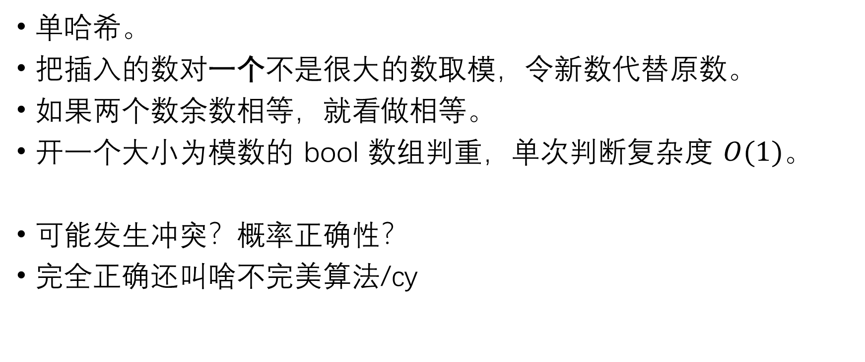
简单哈希
单哈希。
把插入的数对一个不是很大的数取模，令新数代替原数。
如果两个数余数相等，就看做相等。
开一个大小为模数的 bool 数组判重，单次判断复杂度 $O(1)。$
可能发生冲突？概率正确性？
完全正确还叫啥不完美算法/cy

Slide 9
简单优化
多哈希。
同时对多个模数取模，判重时判取模后的所有数是否全部相等，
实现时可以定义一个结构体，用 set/map 维护，或写哈希表。
正确性大幅增加，但仍不是完全正确。
一般写双哈希就够了，卡不掉。

Slide 10
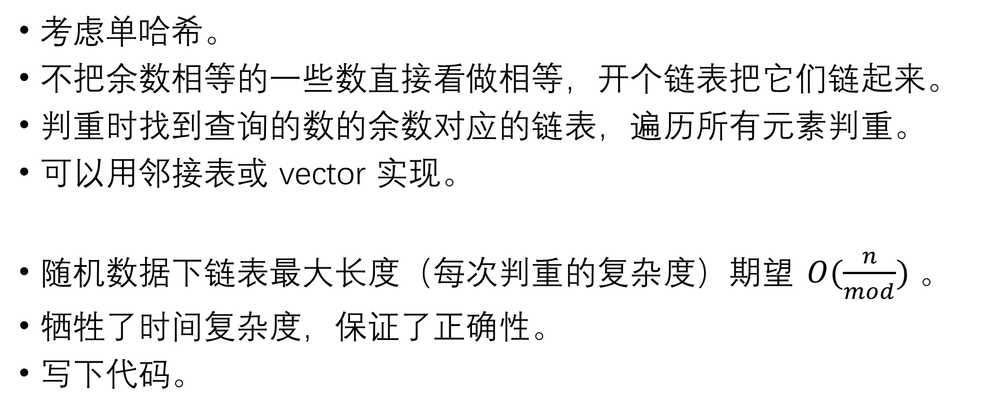
哈希表
考虑单哈希。
不把余数相等的一些数直接看做相等，开个链表把它们链起来。
判重时找到查询的数的余数对应的链表，遍历所有元素判重。
可以用邻接表或 vector 实现。
随机数据下链表最大长度（每次判重的复杂度）期望 $O(\frac{n}{mod})$ 。
牺牲了时间复杂度，保证了正确性。
写下代码。

Slide 11
多哈希哈希表
可以用多哈希使数的分布更加均匀。
一般做法是对哈希得到的多个余数再进行哈希。

Slide 12
关于哈希函数
对应哈希函数相等是两元素相等的必要条件。
其实可以随便构造。
因为出题人并不知道你用的什么神仙映射方法。
直接取模是一种最简单的哈希。
你甚至可以乘随机数/加随机数/对随机数取模...

Slide 13
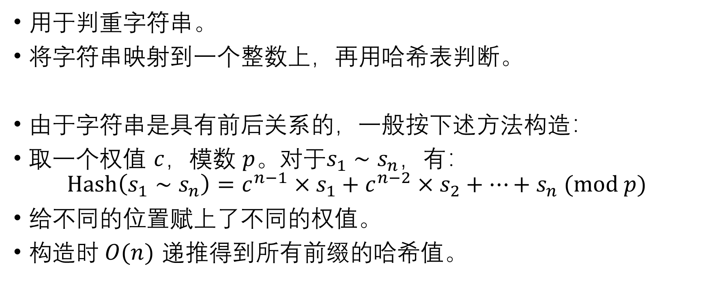
字符串哈希
用于判重字符串。
将字符串映射到一个整数上，再用哈希表判断。
由于字符串是具有前后关系的，一般按下述方法构造：
取一个权值 $c$，模数 $p$。对于$s_{1}∼s_{n}$，有：
$$Hash\left(s_{1}∼s_{n}\right)={c^{n−1}×s}_{1}+c^{n−2}×s_{2}+⋯+s_{n} (mod p)$$
给不同的位置赋上了不同的权值。
构造时$O(n)$ 递推得到所有前缀的哈希值。

Slide 14
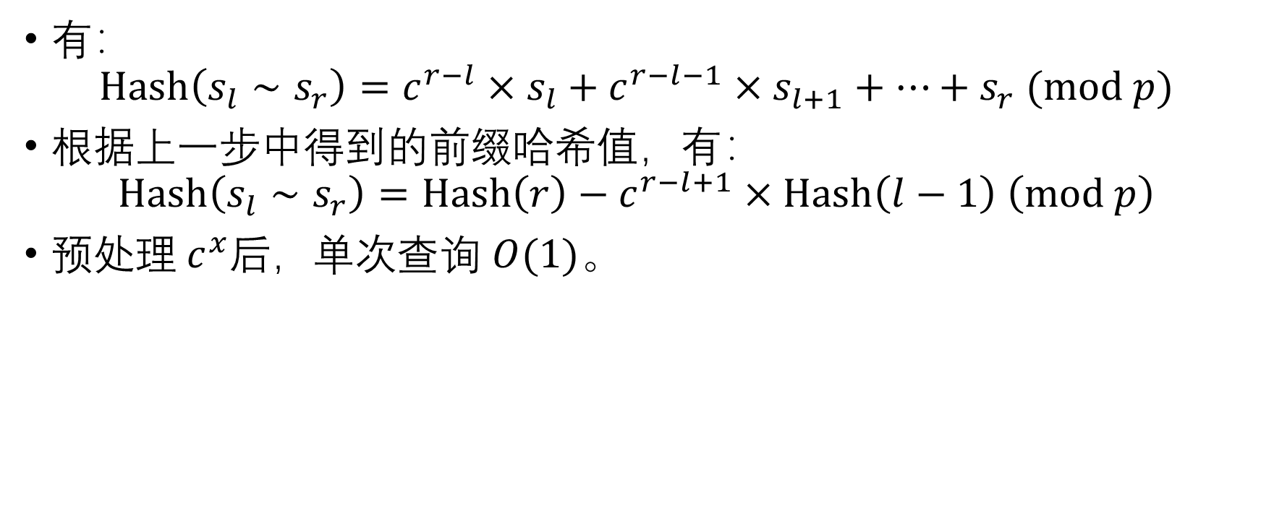
子串的哈希
有：
$$Hash\left(s_{l}∼s_{r}\right)={c^{r−l}×s}_{l}+c^{r−l−1}×s_{l+1}+⋯+s_{r} (mod p)$$
根据上一步中得到的前缀哈希值，有：
$$Hash\left(s_{l}∼s_{r}\right)=Hash\left(r\right)−c^{r−l+1}×Hash\left(l−1\right) \left(mod p\right)$$
预处理$c^{x}后，单次查询 O(1)$。

Slide 15

简单应用
给定字符串 $s$，求其最长回文子串。
$\left|s\right|≤{10}^{5}$。

Slide 16
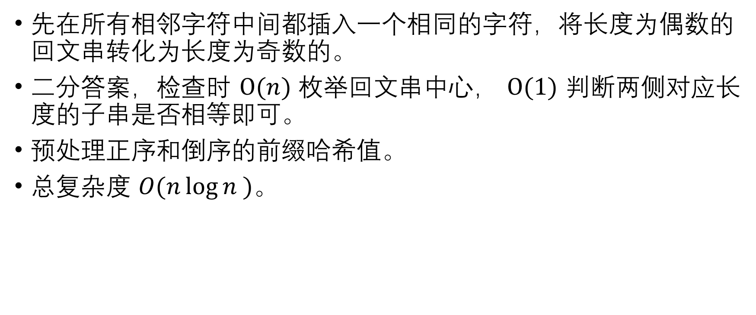
简单应用
先在所有相邻字符中间都插入一个相同的字符，将长度为偶数的回文串转化为长度为奇数的。
二分答案，检查时 $O(n)$ 枚举回文串中心， $O(1)$ 判断两侧对应长度的子串是否相等即可。
预处理正序和倒序的前缀哈希值。
总复杂度 $O(n\log{n} )$。

Slide 17

简单应用 2
给定两只由小写字母构成的字符串 $s_{1},s_{2}$，求它们的最长公共子串的长度。
${1≤|s}_{1}\left|,{|s}_{2}\right|≤2.5×{10}^{5}。$

Slide 18
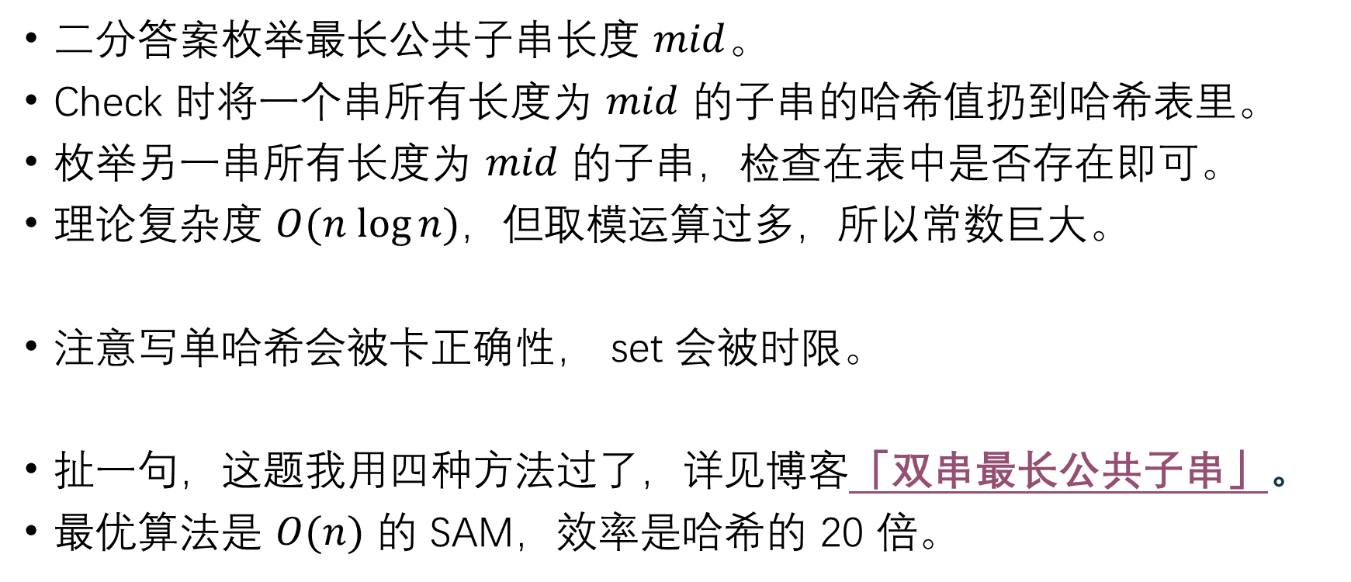
SP1811 LCS - Longest Common Substring
二分答案枚举最长公共子串长度 $mid$。
Check 时将一个串所有长度为 $mid$ 的子串的哈希值扔到哈希表里。
枚举另一串所有长度为 $mid$ 的子串，检查在表中是否存在即可。
理论复杂度 $O(n log⁡n)$，但取模运算过多，所以常数巨大。
注意写单哈希会被卡正确性， set 会被时限。
扯一句，这题我用四种方法过了，详见博客「双串最长公共子串」。
最优算法是 $O(n)$ 的 SAM，效率是哈希的 20 倍。

Slide 19
总结篇
想吃火锅

Slide 20
学到了什么
哈希
字符串哈希

Slide 21
习题
P4305 [JLOI2011]不重复数字
P3333 [ZJOI2013]丽洁体

Slide 22
鸣谢
《算法竞赛进阶指南》
Luogu
SPOJ

Slide 23
Thanks for listening ！
Next Dream...

